Slide 1
Jev + Schema-aware
SQL 选择实验
组会汇报
12题探路
300题扩展
从高召回 Schema Linking，到可验证的候选重排
100题监督重排
Dongx Xia · 50062682
2026-10-13
Notes:
本次汇报以当前仓库中的三组实验和五篇论文为依据。
重点不是展示一个完成的系统，而是明确下一步应该训练什么、为什么。

Slide 2
这次汇报先回答三个问题
研究问题
01
02
03
Jev 能否替换
Schema Linker？
Jev reranker 能否
替换 self-consistency？
监督式 selector
下一步怎样训练？
高表列召回是否等价于高 SQL coverage
固定同一候选池，比较 selector 本身
从五篇 curriculum / ORM 论文得到方案
判断标准：分开看 candidate coverage 与 selector accuracy given coverage
Jev + Schema-aware SQL 选择
02
Notes:
Source: D:\University\Alpha-SQL\PHASE2_EXPERIMENT_REPORT.md
Source: D:\University\Alpha-SQL\LLM_JEV_300_INTERIM_REPORT.md

Slide 3
项目最初想法：把生成能力与选择能力拆开
系统设计
问题 + 全量 schema
Jev typed
schema decisions
QueryPlan beam
Python 编译 SQL
SQLite
执行验证
Jev
rerank
独立对照路径
execution
self-consistency
Jev schema-aware
reranker
Qwen / MCTS 生成候选池
同一候选池
VS
关键：Jev 不是生成模型，也不替换现有 Qwen/OpenAI 路径
Jev + Schema-aware SQL 选择
03
Notes:
Source: D:\University\Alpha-SQL\PHASE2_EXPERIMENT_REPORT.md
Source: D:\University\Alpha-SQL\LLM_JEV_300_INTERIM_REPORT.md

Slide 4
三步实验路线：先定位问题，再训练 selector
实验路线
12题
300题
100题
受约束探路
扩展与分解
监督式 pairwise
验证 pipeline 可跑通
观察 linker / compiler / reranker
区分能力范围
固定候选池比较 selector
筛 hard cases
保留 SC 特征并做 confidence gate
结论演进：能跑通 → 找到真正瓶颈 → 证明监督信号存在但安全性不足
Jev + Schema-aware SQL 选择
04
Notes:
Source: D:\University\Alpha-SQL\PHASE2_EXPERIMENT_REPORT.md
Source: D:\University\Alpha-SQL\HARD_CASE_PAIRWISE_100_REPORT.md
Source: D:\University\Alpha-SQL\LLM_JEV_300_INTERIM_REPORT.md

Slide 5
12题探路：Jev 有选择信号，但不能直接替换 SC
阶段一
方法 | Coverage | Final EX
MCTS + self-consistency | 12/12 | 12/12
Jev constrained pipeline | 8/12 | 8/12
MCTS pool + Jev reranker | 12/12 | 11/12
5 → 8
Jev 自有候选池：top-beam 到 rerank
12 → 11
固定 MCTS 池：一次改选造成回归
4 个 Jev coverage miss 均已召回正确表列，错误来自 DISTINCT 与 literal / 阈值组合
小样本能证明 reranker 有信息，不能证明它比强 SC baseline 更可靠。
Jev + Schema-aware SQL 选择
05
Notes:
Source: D:\University\Alpha-SQL\PHASE2_EXPERIMENT_REPORT.md
MCTS budget: 2 rollouts, max depth 5. The 12 questions were chosen within the constrained compiler slice.

Slide 6
300题扩展：先把可比边界说清楚
阶段二
300
300/300
287/300
13
冻结、gold 可本地执行
Jev native 完成
MCTS 完成，共同集
欠费/截断待补跑
83 题
217 题
287 题
当前 compiler 范围内
包含尚未建模的 SQL 结构
三路方法严格可比
报告口径：Jev 用完整 300；方法对比用共同 287；不把缺失 13 题伪装成最终结果
Jev + Schema-aware SQL 选择
06
Notes:
Source: D:\University\Alpha-SQL\LLM_JEV_300_INTERIM_REPORT.md
The 13 missing MCTS questions are due to provider arrearage and five earlier output truncations. Strict 300-way comparison remains incomplete.

Slide 7
共同287题：MCTS coverage 是优势，Jev 直接重排会下降
核心结果
-3.14 pp
Jev-on-MCTS 相对 SC
[-5.92, -0.35]
paired bootstrap 95% CI
当前证据支持：无监督 Jev reranker 不应直接替换 execution self-consistency
Jev + Schema-aware SQL 选择
07
Notes:
Source: D:\University\Alpha-SQL\LLM_JEV_300_INTERIM_REPORT.md
Percent values are reported as percentage points. McNemar/exact binomial p=0.049 on the 17 disagreements.

Slide 8
Jev Schema Linking 很强，但这不等于 SQL 已经正确
瓶颈诊断
181 / 203
coverage miss 仍完整召回 gold 表列
22 / 203
真正 schema recall 不完整
资源优先级：QueryPlan / compiler / literal / operator > 再训练表列二分类器
Jev + Schema-aware SQL 选择
08
Notes:
Source: D:\University\Alpha-SQL\LLM_JEV_300_INTERIM_REPORT.md
MCTS schema evidence is not a pure linker baseline because some stored paths skip the schema-selection action.

Slide 9
Jev constrained 的主瓶颈是能力范围，不是语义召回
能力范围
当前尚未完整建模
多投影、多过滤与复杂布尔条件
子查询与集合操作
GROUP BY / HAVING
ORDER BY / LIMIT
CASE、日期与字符串表达式
literal、类型转换与聚合层级
范围内 EX 74.7%：说明 12 题结果不是偶然，但系统还不是通用生成器
Jev + Schema-aware SQL 选择
09
Notes:
Source: D:\University\Alpha-SQL\LLM_JEV_300_INTERIM_REPORT.md
The slice definition follows the original 12-question experiment scope.

Slide 10
Selector 的真实差距：修复 4 题，但回归 13 题
选择器
4
13
Jev 修复
Jev 回归
94.76%
90.83%
SC 在 coverage 内选对
Jev 在 coverage 内选对
GapClosure = -75%
不是缺少改选能力，而是缺少“何时不要改选”的监督。
Jev + Schema-aware SQL 选择
10
Notes:
Source: D:\University\Alpha-SQL\LLM_JEV_300_INTERIM_REPORT.md
GapClosure uses the 12-question oracle-to-SC selector gap as denominator: -9/12 = -75%.

Slide 11
错误不是随机的：通用语义与 benchmark 约定发生冲突
逐题分析
修复的 4 题
回归的 13 题
210：COUNT(*) → SUM(qty)，修复计量对象
3099：>= → >，匹配严格比较
8963：US$ 字符串先转数值再求最大
2481：修复年份上界的执行约定
5 题添加了 gold 不需要的 DISTINCT
投影从 ID 改成更自然的姓名 / 拼接字段
增加额外语义条件或换用相近字段
改变 GROUP BY、计数对象或百分比分母
从另一张语义相近表读取结果
共同点：类型、比较符、聚合对象等可验证语义
共同点：SQL 看起来更自然，但 execution gold 不等价
Jev + Schema-aware SQL 选择
11
Notes:
Source: D:\University\Alpha-SQL\LLM_JEV_300_INTERIM_REPORT.md

Slide 12
100题监督式 pairwise：证明信号存在，数据仍远远不够
阶段三
269
903
17
9
129/40/100
可评估问题
候选 SQL
全部 hard cases
训练 hard cases
train / val / test
48维特征
含 7 个 SC 特征
MLP ensemble
RankNet + pointwise
validation 选阈值
score margin ≥ 0.20
否则回退 SC
训练目标很窄：只解决候选中“正确 SQL 存在但多数簇选错”的问题
Jev + Schema-aware SQL 选择
12
Notes:
Source: D:\University\Alpha-SQL\HARD_CASE_PAIRWISE_100_REPORT.md
The split is frozen by question ID but is not database-disjoint.

Slide 13
监督实验：hard 子集修复 4/5，但被普通题回归抵消
100题结果
4
5
修复
回归
19
1
coverage miss
未修复 selection
5 个回归全部从较大结果簇跳到 singleton
结论：模型学到了“反多数簇”信号，但还没学会安全边界
Jev + Schema-aware SQL 选择
13
Notes:
Source: D:\University\Alpha-SQL\HARD_CASE_PAIRWISE_100_REPORT.md
Primary model delta vs SC is -1 point; paired bootstrap 95% CI [-7, +5] points.

Slide 14
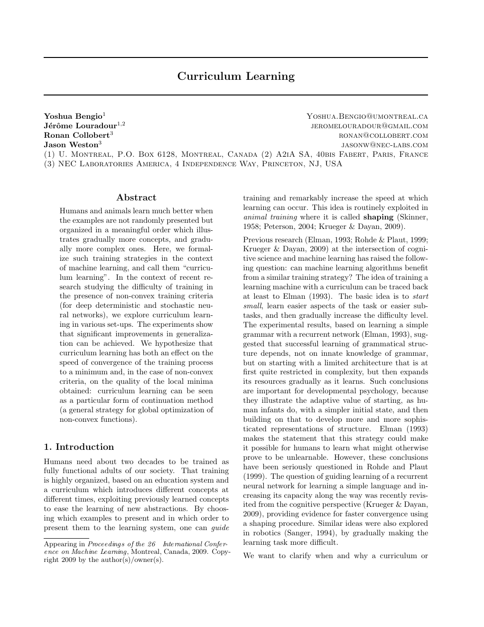
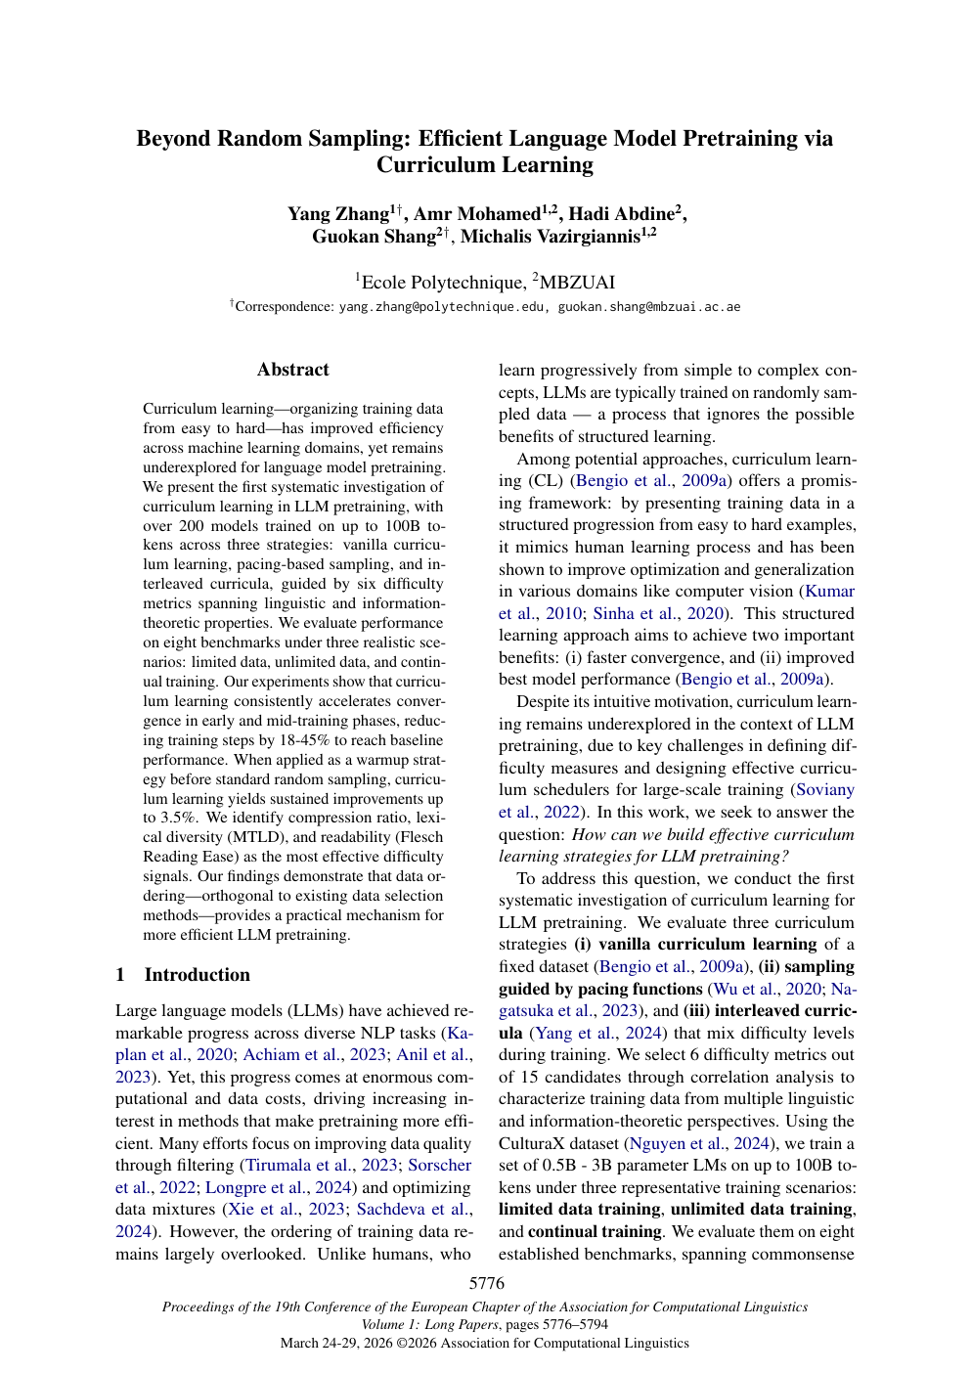
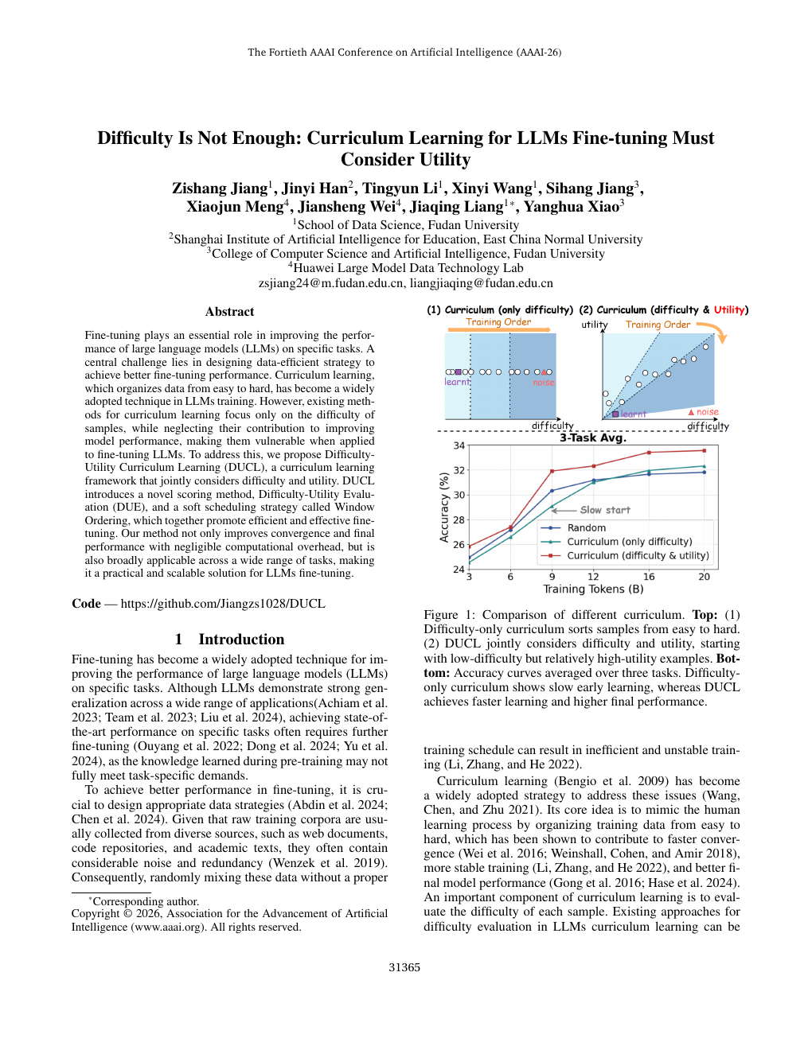
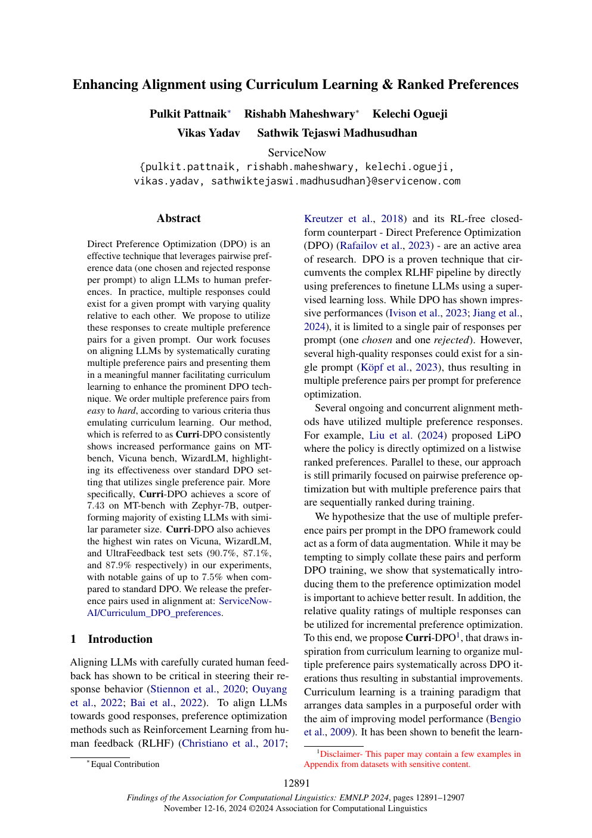
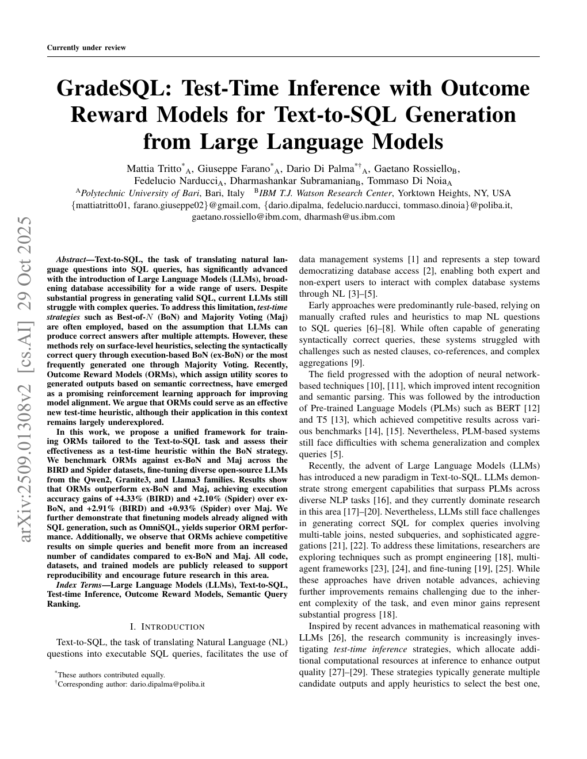
五篇论文：从“样本顺序”走向“SQL outcome verifier”
文献学习
Bengio et al.
2009
Beyond Random
Sampling, 2026
DUCL
2026
Curri-DPO
2024
GradeSQL
2025
顺序改变优化路径
warmup 最稳健
难度 + 效用 + 多样性
多 pair 从易到难
执行标签训练 ORM
共同主线：先定义什么值得学，再决定以什么顺序、什么强度学习
Jev + Schema-aware SQL 选择
14
Notes:
Sources:
E:\Text2SQL\Curriculum Learning.pdf
E:\Text2SQL\Beyond Random Sampling.pdf
E:\Text2SQL\Difficulty Is Not Enough.pdf
E:\Text2SQL\Enhancing Alignment using Curriculum Learning.pdf
E:\Text2SQL\GradeSQL.pdf

Slide 15
课程学习的关键不是简单地把 hard cases 放到最后
论文启发 I
Bengio
Beyond Random Sampling
DUCL
Window Ordering
从容易目标逐步过渡
像 continuation method
难度指标 × pacing
课程 warmup 更稳
difficulty 不够
还要估计 utility
逐步扩大窗口
保留 batch diversity
映射到 SQL selector
难度：正确 SQL 与负 SQL 有多相似
效用：学会该 pair 能否关闭实际 selector gap
多样性：每个 batch 保留 SC 正确的 anchor cases，避免只学会反多数簇
Jev + Schema-aware SQL 选择
15
Notes:
Source: E:\Text2SQL\Curriculum Learning.pdf
Source: E:\Text2SQL\Beyond Random Sampling.pdf
Source: E:\Text2SQL\Difficulty Is Not Enough.pdf

Slide 16
Curri-DPO 与 GradeSQL：最接近当前 selector 的两条路线
论文启发 II
Curri-DPO
GradeSQL
同一 prompt 的多个响应形成多个 preference pairs
候选 SQL 用执行等价打标签，训练 ORM 输出 P(Yes)
大评分差
容易 pair
中等差异
小评分差
困难 pair
N 个候选
执行标签
ORM 排序
启发：不需要穷举所有 pair；迭代次序与 reference 更新很重要。
BIRD dev：68.90%，高于 Majority Voting 66.95%；SQL-only prompt 最好。
我们的方向：执行监督的 SQL ORM + 课程式多 pair + SC 安全先验
Jev + Schema-aware SQL 选择
16
Notes:
Source: E:\Text2SQL\Enhancing Alignment using Curriculum Learning.pdf
Source: E:\Text2SQL\GradeSQL.pdf
GradeSQL reports BIRD dev ORM-BoN 68.90, Majority Voting 66.95, ex-BoN 66.04, Pass@32 80.57.

Slide 17
下一阶段：Utility-aware Curriculum Reranker
方案
阶段 A
阶段 B
阶段 C
阶段 D
结构热身
单点语义差异
高效用 hard cases
随机混合巩固
明显的表 / 投影 / 聚合 / 过滤错误
DISTINCT、比较符
LIMIT、类型转换
SC 错但 oracle 对；投影与分母敏感
恢复多样性，持续回放 anchor cases
final score = SC prior + λ × learned residual
singleton winner 需要更高阈值 + 两项独立证据
hard training questions：9 → 至少 100
按数据库隔离 train / validation / test
Jev schema confidence 与 cluster support 都作为软特征
coverage miss 单独优化，不混入 selector 成功率
Jev + Schema-aware SQL 选择
17
Notes:
Sources: D:\University\Alpha-SQL\HARD_CASE_PAIRWISE_100_REPORT.md; E:\Text2SQL\Difficulty Is Not Enough.pdf; E:\Text2SQL\Enhancing Alignment using Curriculum Learning.pdf; E:\Text2SQL\GradeSQL.pdf

Slide 18
实验假设与消融：怎样证明新方案真的有效
评估设计
假设 | 核心问题 | 关键对照 / 指标
H1 | 监督式 ORM 能否正向关闭 selector gap | Overall EX、selector acc、GapClosure
H2 | difficulty + utility 是否优于只看难度 | 随机 / difficulty-only / DUCL-style
H3 | window + anchor replay 能否减少回归 | fix、regression、hard-subset EX
H4 | SC residual 与 singleton gate 是否更安全 | 改选覆盖率、ECE、Brier、阈值曲线
H5 | Jev schema signal 帮助哪些错误类型 | 表列错误 vs DISTINCT / 投影 / 分母
最低成功标准
Overall EX 不低于 SC；hard-case 明显提高；fix ≥ regression；paired bootstrap / McNemar 支持结论
Jev + Schema-aware SQL 选择
18
Notes:
Sources: D:\University\Alpha-SQL\HARD_CASE_PAIRWISE_100_REPORT.md; E:\Text2SQL\Difficulty Is Not Enough.pdf; E:\Text2SQL\GradeSQL.pdf

Slide 19
当前结论：保留高召回信号，训练一个会克制的 selector
结论
Jev linker
高召回值得保留；不做硬过滤，也不因单项指标高就整体替换。
Constrained pipeline
范围内可用，范围外受 QueryPlan / compiler 能力限制。
无监督 reranker
287题下降 3.14pp；不能直接替换 self-consistency。
监督式 reranker
方向成立，但 9 个 hard train cases 不足以控制普通题回归。
下一步优先级：扩大 hard pool → 课程式 ORM → residual gate → 冻结集复验
Jev + Schema-aware SQL 选择
19
Notes:
Sources: D:\University\Alpha-SQL\LLM_JEV_300_INTERIM_REPORT.md; D:\University\Alpha-SQL\HARD_CASE_PAIRWISE_100_REPORT.md; E:\Text2SQL\GradeSQL.pdf

